Slide 1
数据库管理员//DBA
数据库应用程序//DBAP
数据库管理系统//DBMS
管理数据
库的一种系统软件
DBAP 1
数据库//Database
用户2使用的完成某功能的应用程序
DBAP 2
相互有关联关系的数据的集合
用户n使用的完成某功能的应用程序
DBAP n

Slide 2
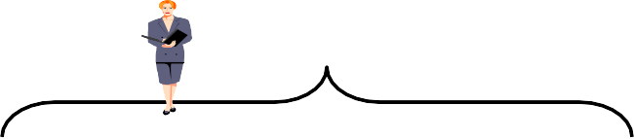


数据库管理员//DBA
数据库应用程序//DBAP
数据库管理系统//DBMS
管理数据
库的一种系统软件
DBAP 1
数据库//Database
用户2使用的完成某功能的应用程序
DBAP 2
相互有关联关系的数据的集合
用户n使用的完成某功能的应用程序
DBAP n

Slide 3
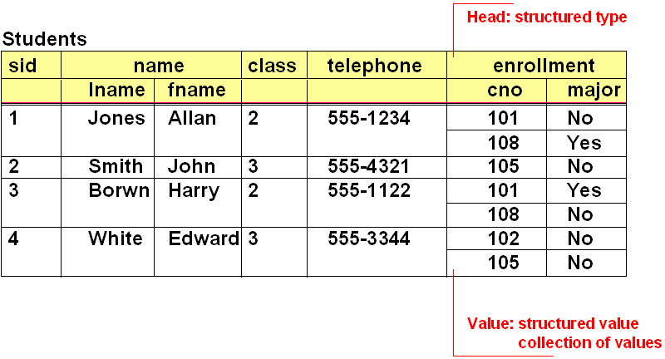
Students
sid | name |  | class | telephone
 | Iname | Fname
1 | Jones | Allan | 2 | 555-1234
2 | Smith | John | 3 | 555-4321
3 | Brown | Harry | 2 | 555-1122
5 | White | Edward | 3 | 555-3344
 |  |  |  | 555-3456
sid | Iname | Fname | class | telephone
1 | Jones | Allan | 2 | 555-1234
2 | Smith | John | 3 | 555-4321
3 | Brown | Harry | 2 | 555-1122
5 | White | Edward | 3 | 555-3344
符合第一范式(Table)
不符合第一范式
(Not Table)
不符合第一范式
(Not Table)

Slide 4
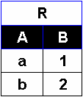
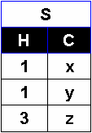
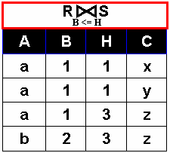
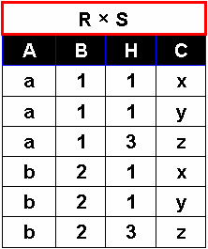
Θ-连接

Slide 5

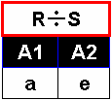

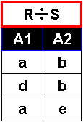
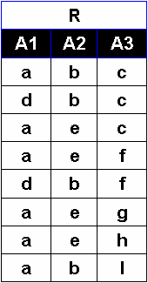

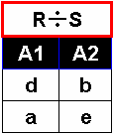
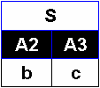

除（Division）
(3)
(1)
(2)
(4)

Slide 6
无序记录
有序记录
散列文件
记录1
记录4
记录2
被删除
记录7
记录5
被删除
记录6
记录1
记录2
记录4
记录5
记录6
记录7
Hash 1
Hash 2
Hash 3
Hash 4
Hash 5
Hash 6
…
…
Hash n

Slide 7
聚簇文件
教师
 | (系1的)记录
(系 | 1的教师1的)记录
(系 | 1的教师2的)记录
(系 | 1的教师3的)记录
 | (系2的)记录
(系 | 2的教师5的)记录
(系 | 2的教师8的)记录
 | (系4的)记录
(系 | 4的教师6的)记录
(系 | 4的教师9的)记录
教师号
教师名
系编号 ….
教师1教师5教师8教师2教师9教师3教师6
张三李一王一张四李二王二王三
系1 ….
系2 ….
系2 ….
系1 ….
系4 ….
系1 ….
系4 ….
系
系编号 | 系名 | ….
系1 | 计算机 | ….
系2 | 自动控制 | ….
系4 | 化学 | ….

Slide 8
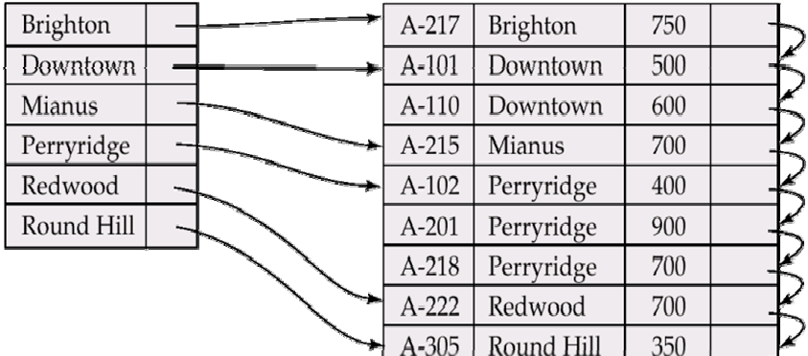
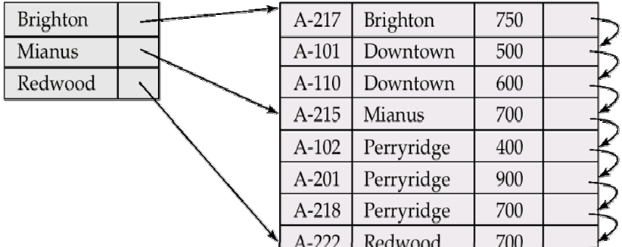


稠密索引
稀疏索引

Slide 9
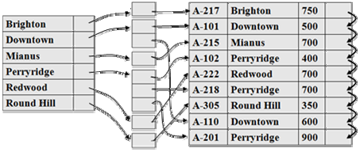
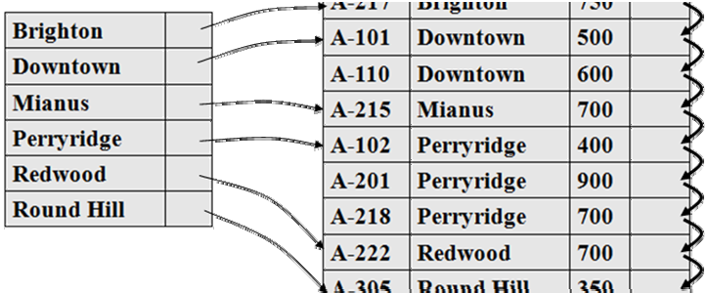
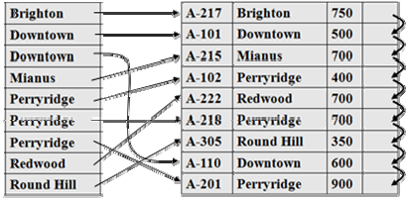
非候选键属性的稠密索引的三种情况之对比
引入指针桶处理非候选键索引的多记录情况
主文件未按索引字段排序且索引字段不是候选键
索引文件中索引字段值是不重复的
主文件按索引字段排序且索引字段不是候选键
索引文件中索引字段值是有重复的
主文件未按索引字段排序且索引字段不是候选键

Slide 10





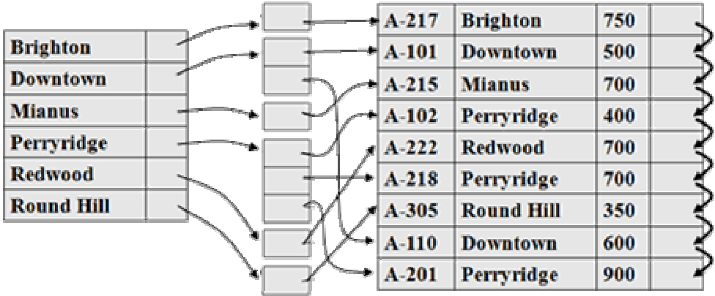
主文件
主索引文件
块锚主码值 块指针
辅助索引文件
主文件

Slide 11
57
81
95
指向按顺序的下一个叶结点
100
106
150
指向键值为 57的主文件记录
指向键值为 81的主文件记录
指向键值为 95的主文件记录
索引文件
键值57的记录
键值81的记录
键值150的记录
键值95的记录
键值100的记录
键值106的记录
主文件
B+树用于主键、稠密索引

Slide 12
索引文件
57
95
指向按顺序的下一个叶结点
100
120
指向键值为 57的主文件数据块
指向键值为 95的主文件数据块
键值57的记录
键值81的记录
键值95的记录
键值98的记录
键值100的记录
键值106的记录
主文件
B+树用于主键、稠密索引

Slide 13
索引文件
57
78
指向按顺序的下一个叶结点
100
120
指向属性值为57的主文件记录
指向属性值为78的主文件记录
属性值57的记录1
属性值57的记录3
属性值78的记录
属性值100的记录
属性值57的记录2
属性值106的记录
主文件
B+树用于非主键、稠密索引
索引不重复

Slide 14
索引文件
57
57
57
指向按顺序的下一个叶结点
78
89
100
指向属性值为57的主文件记录
指向属性值为78的主文件记录
属性值57的记录1
属性值89的记录
属性值78的记录
属性值100的记录
属性值57的记录2
属性值57的记录3
主文件
B+树用于非主键、稠密索引
索引重复

Slide 15
迭代器-流水线策略
R
输入
缓冲区
积
操作
选择
操作
投影
操作
输出
缓冲区
结果
S

Slide 16
Distinct操作
R
输入
缓冲区
是否
重复？
输出
缓冲区
结果
S
Sorted Array
B+ 树
Hash 结构
M-2个内存页
保存已处理过的数据

Slide 17
Group By
R
输入
缓冲区
分组
输出
缓冲区
结果
S
Sorted Array
B+ 树
Hash 结构
M-2个内存页
保存分组和聚集信息

Slide 18
Group By
R
输入
缓冲区
分组
输出
缓冲区
结果
S
Sorted Array
B+ 树
Hash 结构
M-2个内存页
保存分组和聚集信息

Slide 19
Group By
R
输入
缓冲区
分组
输出
缓冲区
结果
S
Sorted Array
B+ 树
Hash 结构
M-2个内存页
保存分组和聚集信息

Slide 20
JOIN
输入
缓冲区
是否符合
JOIN条件
输出
缓冲区
结果
R
Sorted Array
B+ 树
Hash 结构
S
M-2个内存页
S数据块

Slide 21
JOIN
Zig-Zag算法
R a
1 3 4 4 4 5 6
B+Tree索引
B+Tree索引
2 2 4 4 6 7
^{S b}

Slide 22
具有某种特性的若干子集
原始关系
第一趟
划分子集，并使子集具有某种特性，如有序或相同散列值等
输出
1
2
处理
. . .
. . .
K
磁盘
内存
磁盘
具有某种特性的若干子集
结果关系
处理全局性内容的操作，形成结果关系。如多子集间的归并排序，相同散列值子集的操作等
输出
1
2
处理
. . .
. . .
第二趟
K
磁盘
内存
磁盘

Slide 23
两阶段多路归并排序TPMMS
磁盘 内存
90 | 86 | 82 | 80 | 75 | 70 | 60 | 58 | 43 | 32 | 28 15 | 11 | 08 | 05
28 | 15 | 11 | 08 | 05
08 | 08 | 06 | 04 | 03
29 | 19 | 16 | 13 | 10
25 | 20 | 15 | 09 | 08
05
03
10
08
55 | 45 | 35 | 30 | 27 | 24 | 20 | 18 | 10 | 09 | 08 | 08 | 06 | 04 | 03
80 | 78 | 72 | 62 | 52 | 50 | 42 | 38 | 34 | 31 | 29 | 19 | 16 | 13 | 10
72 | 70 | 68 | 64 | 62 | 60 | 45 | 42 | 38 | 35 | 25 | 20 | 15 | 09 | 08
读磁盘
03 04 05 06 08
03
写磁盘

Slide 24
原始关系
输出 1
子集合关系
1
2
输入
散列计算
2
第一趟：散列子表。
用散列函数h₁将原始关系划分成M-1个子表，并存储
. . .
h_{p}
M-1
M-1
磁盘
内存
磁盘
子集合关系
第二趟：处理每个子表
用另一散列函数h₂将子表读入内存并建立内存结构，进行不同操作的处理
子集合R_{i} (<=M块)的散列结构
结果
散列计算
h_{r}
磁盘
内存

Slide 25
逻辑查询优化
物理查询优化
基本思想：改变关系代数的操作次序：尽可能早做选择和投影运算
关系代数的五种基本操作中哪两个能够交换次序
次序改变前后的等价性问题
关系代数表达式的等价变换定理及其证明
关系代数表达式的优化算法? –逻辑查询计划形成
获取数据库的相关信息 (定期统计)
选取相应的执行程序
代价估算,并选择代价最少的例行程序及确定相应的参数
形成查询计划：以基本的例行程序为基本，确定这些例行程序的执行顺序
同一个关系操作，对应多个执行程序

Slide 26
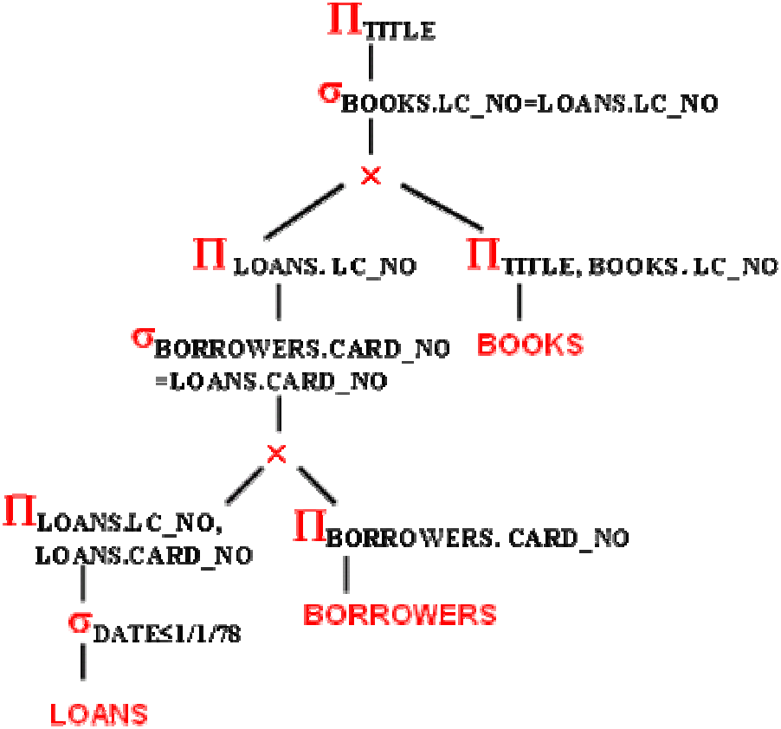
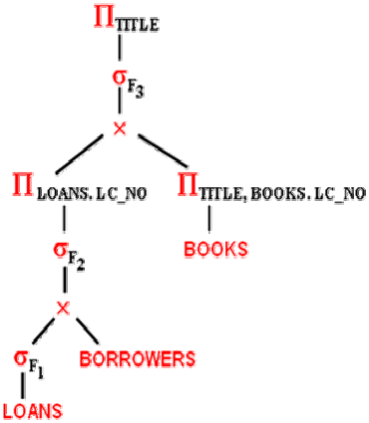
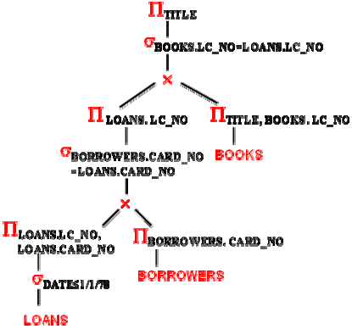
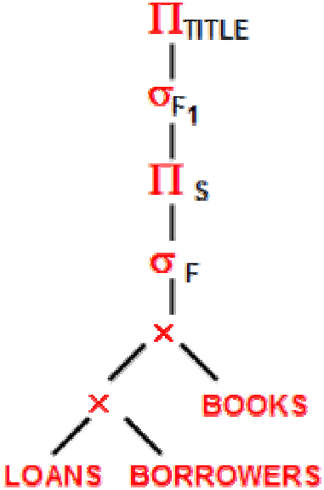
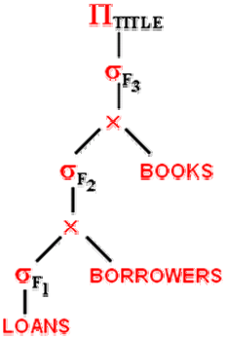
语法优化
Step II
Step I
第五步
第二步
第三步
第四步

Slide 27
丢失修改
不可重复读
脏读
T1 | T2
Read A A = 50
 | Read A A = 50
Update A A = A - 1
 | Update A A = A - 1
Write A A = 49
 | Write A A = 49
T1 | T2
Read A A = 50
 | Read A A = 50
 | Update A A = A - 1
 | Write A A = 49
Read A A = 49
T1 | T2
Read A A = 50 | Read A A = 50
 | Update A A = A - 1
 | Write A A = 49
Read A A = 49
 | Roll Back A = 50
Read A A = 50

Slide 28
用锁保证冲突可串行性
用锁无法保证的冲突可串行性
T1 | T2
L(A); t = Read(A) t = t + 1; Write(A, t); U(A); L(B);
 | L(A); s = READ(A); s = s * 2 Write(A, s); U(A); L(B); 拒绝
Read(B, t); t = t +5; Write(B, t); U(B);
 | L(B); s = Read(B); s = s * 2; Write(B); U(B);
T1 | T2
L(A); t = Read(A) t = t + 1; Write(A, t); U(A);
 | L(A); s = READ(A); s = s * 2 Write(A, s); U(A); L(B); L(B); s = Read(B); s = s * 2; Write(B); U(B);
L(B); Read(B, t); t = t +5; Write(B, t); U(B);
T1
T2
T1
T2

